Slide 1
Duurzame Loopbanen voor Toekomstbestendige Organisaties en Medewerkers
Prof. dr. Ans De Vos
cc: pfarrell95 - https://www.flickr.com/photos/65005341@N03
Notes:
Ans: focus op flexibele loopbanen – gevolgen voor interne / externe arbeidsmarkt
Duurzame inzetbaarheid – bezorgdheid over competenties en loopbanen – opleidingsinspanningen
Nieuwe normaal : anders werken én anders leren
Belang van leercultuur voor toekomstbestendigheid

Slide 2
Productief
Werk
Sterktes benutten
Toekomstbestendige competenties
Geconnecteerd
Betrokken bij de job en de organisatie
Verbonden in doel en waarden
Duurzame
Loopbaan
Gezond
Werkbaar werk
Aandacht voor mentaal welzijn
Fysieke gezondheid
Tevreden
Zinvol werk
Engagement
Loopbaanperspectief
Macro- meso – micro:
AM als geheel
In ondernemingen
Voor elk individu
Notes:
Vier indicatoren van duurzame loopbanen
Invulling op 3 niveaus
Naast de invulling op niveau arbeidsmarkt op de slide (macroniveau – vraagt om daadkrachtig beleid) ook perspectief van
Werkgevers (mesoniveau) – en hun vertegenwoordigers: productieve arbeidspopulatie, toekomstbestendige medewerkers, inzetten op werkbaar werk en tegengaan van burnout, verbondenheid met de ondernemingsdoelen en tevreden (retentie) – vraagt om goed werkgeverschap
Werknemers (microniveau) – en hun vertegenwoordigers: sterktes kunnen inzetten om performant te zijn, bijscholing – levenslang leren om inzetbaar te blijven bij huidige of andere werkgevers, connectie tussen persoonlijke waarden / drijfveren en de organisatie, tevreden met jobinhoud en werkcontext en loopbaanperspectief – vraagt om loopbaancompetenties
Drie niveaus – drie actoren – gedeelde verantwoordelijkheid - stakeholderperspectief

Slide 3
Duurzaam loopbaanbeleid: “employment & employability”
Anticiperen versus reageren
Inclusief versus exclusief
Standaard versus maatwerk
Comfort & competentie versus uitdaging & groei
Ondersteuning versus zelfsturing

Slide 4
Externe arbeidsmarkt
Externe
arbeidsmarkt
Stopzetting freelancers/externen
19% - 20,6%
Stopzetting tijdelijke contracten 11,8% - 11,7%
Interne
arbeidsorganisatie
Tijdelijke
werkloosheid
Bedienden
45,2% - 42,4%
Stopzetting uitzendarbeid 19,4% - 20,1%
Arbeiders
28,6% - 21,8%
Percentage bedrijven die dit initiatief nam in april - juni
Notes:
Freelancers: 27% industrie, 35% ICT
Elders inzetten: 41% gezondheidszorg, 33% openbaar bestuur: hoger in grote bedrijven en cruciale sectoren

Slide 5
Externe arbeidsmarkt
Externe
arbeidsmarkt
Stopzetting freelancers/externen
19% - 20,6%
Stopzetting tijdelijke contracten 11,8% - 11,7%
Interne
arbeidsmarkt
Opnemen
verlof 39,9% - 41,7%
Werkuren
11,9% - 9,4%
Tijdelijke
werkloosheid
Bedienden
45,2% - 42,4%
Stopzetting uitzendarbeid 19,4% - 20,1%
Arbeiders
28,6% - 21,8%
Percentage bedrijven die dit initiatief nam in april - juni
Notes:
In maart en april hebben in Vlaanderen 617.945 resp. 730.743 loontrekkenden beroep gedaan op tijdelijke werkloosheid (Figuur 160). Dat is 26% resp. 31% van het totaal (exclusief ambtenaren). In België schommelden de cijfers rond 1 miljoen loontrekkenden, 35%.

Slide 6
Plannen voor aanwerving / ontslag
37% verwacht dat door crisis war for talent afneemt
Notes:
Aanwerving: 60% in cruciale sectoren, 20% in risico – veel minder in kleine (-10 wnrs) bedrijven aanwerving zoals voorheen
Vooral de grotere bedrijven blijven aanwerven, zij het minder dan voorzien vaak
Aanwervingsstop in 60% risicosectoren; 72% kleine bedrijven
Ontlaan: Risicosectoren 60% zegt ne, cruciale sectoren 68% zegt nee; weinig ontslagplannin in de kleinste ondernemingen, maar vooral in KMO’s 10-200 wnrs. De +200 scoren dan weer hoger dan gemiddelde op geplande ontslagen los van corona
Wel doorcrisis: 12% in cruciale, 20% in risico
Wel sowieso: allemaal wat hetzelfde

Slide 7
Plannen voor externe flexibiliteit
Notes:
Hier conclusie duurzame loopbanen voor mensen die niet op je payroll staan

Slide 8
Duurzaam loopbaanbeleid: “employment & employability”
Anticiperen versus reageren
LT gevolgen van ad hoc beslissingen (kostenbesparingen) nu (op 3 niveaus)
Reeds voor de crisis: 1/3 organisaties geen workforce planning strategie
Inclusief versus exclusief
Maatschappelijk risico van het externaliseren van HR-problemen
Standaard versus maatwerk
Vermijd dat bepaalde groepen uit het vizier vallen
Loopbaanbeleid stopt niet bij nakend ontslag: focus op werk-werk transities
Comfort & competentie versus uitdaging & groei
Survey 2018: 1/5 freelancers was bezig met verbreding inzetbaarheid
Wat leren mensen in tijdelijke werkloosheid?
Ondersteuning versus zelfsturing
Meer onafhankelijke loopbanen maken belang van loopbaancompetenties extra kritisch

Slide 9
Interne arbeidsmarkt
Externe
arbeidsmarkt
Stopzetting freelancers/externen
20,6%
Stopzetting tijdelijke contracten 11,7%
Interne
arbeidsmarkt
Werk
Aanpassen
24,2% - 28,8%
Thuiswerk
Bedienden 83,9% - 86,4%
Arbeiders 4,8% - 5,2%
Opnemen
verlof 41,7%
Alternatieve opdrachten
18,8% - 27,3%
Digitalisering
werk 37,2% - 48,6%
Elders
inschakelen
18,6% - 26,8%
Werkuren
9,4%
Tijdelijke
werkloosheid
Bedienden
42,4%
Stopzetting uitzendarbeid 20,1%
Arbeiders
21,8%
Percentage bedrijven die dit initiatief nam in april - juni
Notes:
Freelancers: 27% industrie, 35% ICT
Elders inzetten: 41% gezondheidszorg, 33% openbaar bestuur: hoger in grote bedrijven en cruciale sectoren

Slide 10
Manier van werken verandert: Telewerk

Slide 11
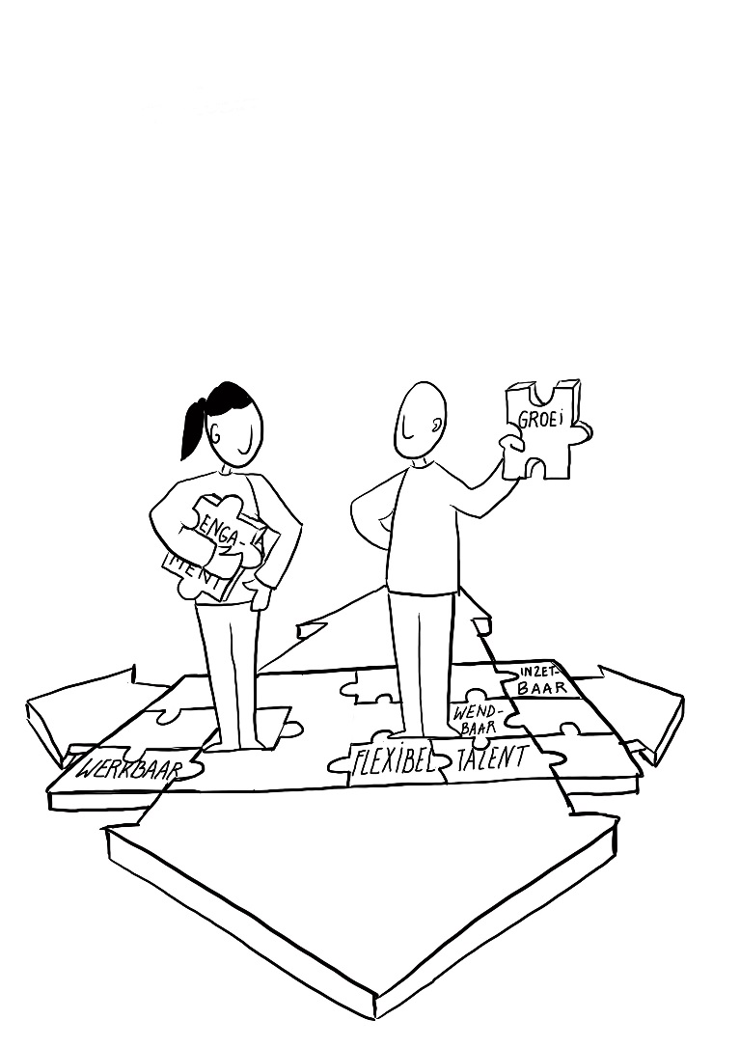
Het gaat om meer dan een andere manier van werken

Slide 12
Anticiperen versus reageren
In 26,8% van de organisaties zijn medewerkers intern elders ingeschakeld
27,3% voerde alternatieve taken uit
Bij 48,6% werd ingezet op digitalisering van het werk
19%: “Het organiseren van het werk op een zodanige manier dat medewerkers hun vaardigheden goed kunnen (blijven) benutten loopt niet zo vlot”
Opleiding onder druk: bij 18% geannuleerd
Er wordt snel geschakeld qua manier van opleiding

Slide 13
Anticiperen versus reageren Vaardigheden voor de Toekomst
Welke van deze vaardigheden zullen het belangrijkst worden om de komende vijf jaar goed te blijven presteren?
Respons leidinggevenden (over hun medewerkers) en werknemers. Onderzoek AMS - De Tijd / L’Echo febr. 2020

Slide 14
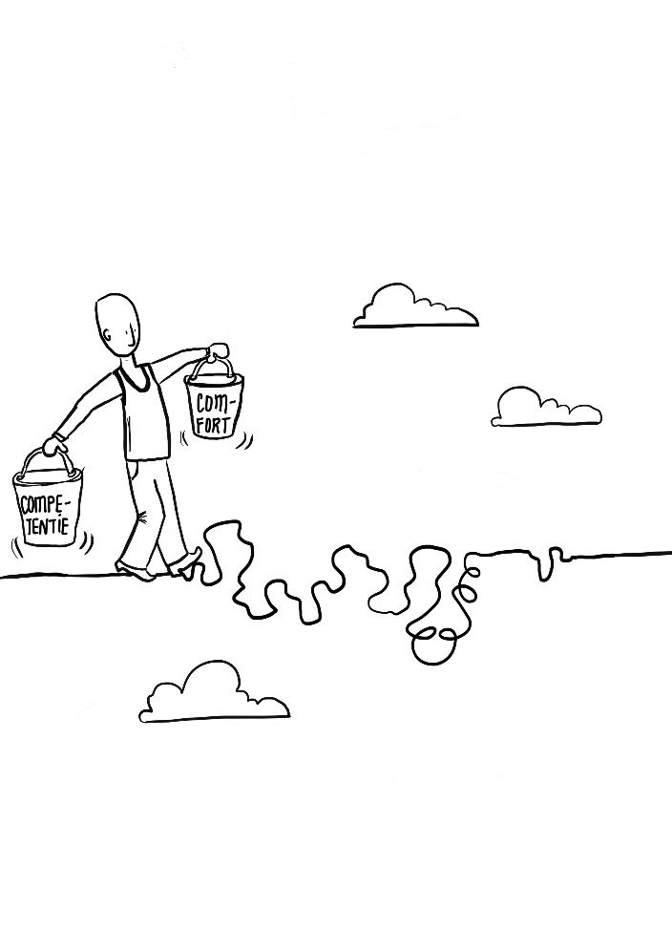
Waarin opleiden?

Slide 15
Competentie- en loopbaanontwikkeling gaan hand in hand

Slide 16
Duurzaam loopbaanbeleid: “employment & employability”
Anticiperen versus reageren
Omzetten van crisismaatregelen in beleid: Welke competenties blijken kritisch?
Opmaken inzetbaarheidsplan
Inclusief versus exclusief
Welke doelgroepen vergen extra aandacht
Standaard versus maatwerk
Diversiteit aan jobs en werkvormen vraagt aangepaste focus
n=1 meer dan ooit
Comfort & competentie versus uitdaging & groei
Leercurve benoemen van de voorbije maanden – doorbreken loopbaanimmobiliteit
Dynamic capabilities en innovatiekracht worden bepaald door leervermogen van mensen
Ondersteuning versus zelfsturing
Loopbaancompetenties trigger je door in dialoog te gaan

Slide 17
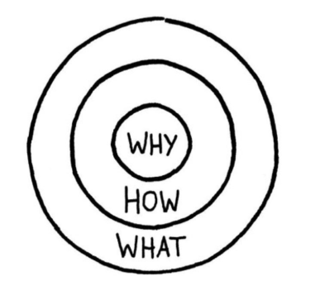
Transformaties verankeren
Verandert de crisis onze bestaansreden als organisatie?
Op welke vlakken zijn er blijvende veranderingen?
In wat we doen
In de middelen die we hebben
In onze stakeholders
Hoe verandert dit het werk?
Hoe we werken
Wat we doen
Via welke manieren van samenwerking
Wat leren we van de voorbije maanden over onze slagkracht als organisatie / team / individu?
Wat is nodig om de organisatie én medewerkers toekomstbestendig te maken?
Notes:
Starten met slide keien
Spanningsveld KT-LT
Ook bij flexibele schil.
Eerder onderzoek:
Flex workers: des te belangrijker om in te zetten op loopbaancompetenties: mensen moeten voor hun eigen loopbaan kunnen instaan
Bij 1 op 3 is flex werk deel van workforce planning strategie
Reden: flexibiliteit, expertise, kost, snelheid → gevaar wendbaarheid enkel in de flexibele schil te steken
Wat paradoxale van de crisis: in tijden daarvoor bezig de toekomst max te voorspellen, FoW gedachte o.a. Voor loopbanen, competenties voor de toekomst, en bezig zijn over belang van LLL, talentonwikkeling, future proof zijn en ook loopbaancompetenties.
“iedereen aan boord” – “alle hens aan dek”
Nu lijkt het alle hens aan dek om hoofd boven water te houden, snel mensen verplaatsen etc – biedt enorme leerkansen maar pakken we die ook?
Voor flexibel talent: flexibiliteit, inhoud interessanter, maar ook deel uit noodzaak
Whilst 70% is optimistic about future assignments for the same work with their current clients, 62% is
optimistic about obtaining the same type of assignments elsewhere, and only 53% believe they could
easily get assignments or projects that differ from what they are currently doing. When taking a look
at their more distal future, 62% feels capable of continuing their current type of work until retirement.

Slide 18
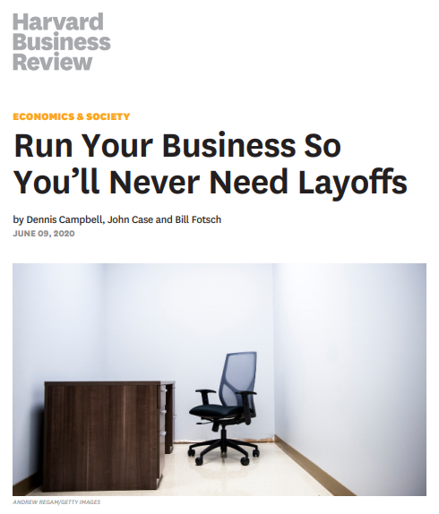
“The real difference is the way the no-layoff contingent views its employees: as trusted partners rather than as easily disposable assets. Even now, in the middle of the crisis, a company that seeks out ideas rather than handing out pink slips may find that it doesn’t need to let people go after all.”

